Slide 1
落合流で論文読んでみた

Slide 2
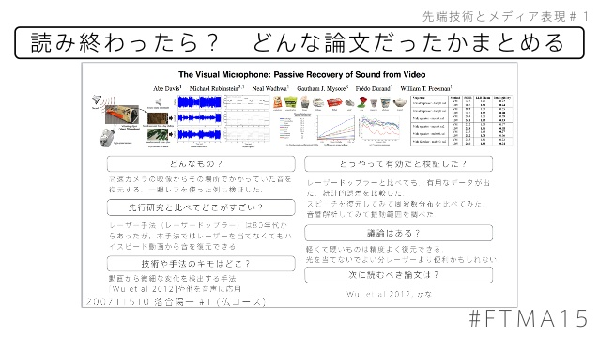
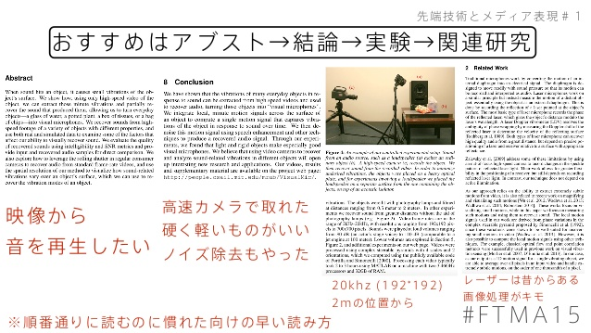
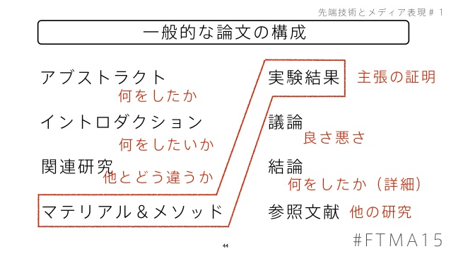
落合先生の slide share からもってきた。
論文の構成、読み方、まとめかたが書いてあります。

Slide 3
黒い背景から写真を移動させる方法
https://www.microsoft.com/ja-jp/atlife/tips/archive/office/tips/095.aspx

Slide 4
質感の評価尺度の抽出および単純なテクスチャーを用いた
質感の定量的検討
北村薫子/梁瀬度子 --- 1998年
https://www.jstage.jst.go.jp/article/aija/63/511/63_KJ00004222732/_pdf/-char/ja
どんなもの？
分かったことは？
人間の質感が視覚，併用，触覚の3条件からなっているとし，簡単な尺度にカテゴライズ．
質感は光沢，粗滑，柔硬，温冷，乾湿に分けることができる．光沢は触覚に依存（粗い），柔らかさは表面が細かいほど高く，色の影響を受ける．
先行研究と比べてどこがすごい？
議論はある？
触覚のみではなく，視覚による触覚への影響を
考慮し，検討した．
平面で柔らかさを測るのは正直微妙じゃないかな．
技術や手法の肝は？
次によむべき論文は？
質感を視覚，併用，触覚に分けた観点から表現した点．それに基づいて評価尺度を独自に設定し，追実験を行い有効性を差を示すことで検証した点．
テ ク ス チ ャ の 視 覚 に 関す る研究 （第 1報 1 見 えの あ ら さ とそ の 表示 方法
2017年9月24日

Slide 5
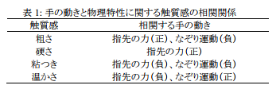
手の動きと結びついた触質感認知の研究
横坂拓巳/渡邊淳司 --- 2017年
https://kaigi.org/jsai/webprogram/2017/pdf/712.pdf
どんなもの？
分かったことは？
手の動きと触質感認知の間の結びつきについてまとめた．
触質感認知は材質の物理特性と，材質のカテゴリ，感性的・価値印象からなる．特に物理特性の調査が進んでいる．材質カテゴリでは布らしさの評価が高いと指の移動速度が大きく，人工物感が高いと小さくなる．感性では親度が高いほど，弱くゆっくり触る．
粗さは指先の力が強くなるほど，知覚される粗さ感も大きくなる．硬さは固いほど指の押し付け力が大きくなる，
先行研究と比べてどこがすごい？
これまでの質感研究についてまとめた論文．
観察中の手の動きによる触質感認知の違いについて書いてある．
技術や手法の肝は？
次によむべき論文は？
これまでの研究で分かったことをまとめている．
Psychophysical dimensions of tactile perception of textures.2013
2017年9月24日

Slide 6
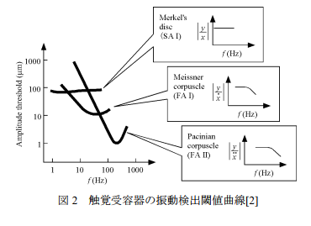
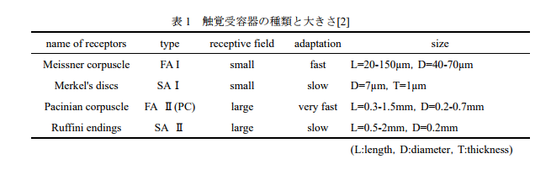
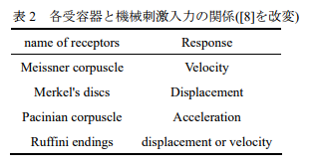
「触る」ということ
-ヒトとロボットの触覚-
白土寛和/前野隆司 --- 2003年
http://lab.sdm.keio.ac.jp/maenolab/previoushp/Maeno/hyoumen2003.pdf
どんなもの？
わかったことは？
ヒトの触覚受容メカニズムについての知見と
触覚センサ・触覚ディスプレイについての説明．
ヒト指の感覚受容体はマイスナー小体，メルケル小体，パチニ小体，ルフィニ終末がありそれぞれに異なる受容速度と役割を持つ．
指紋は対象への接触面積を複雑にすることで指紋直下に整然と並んでいるマイスナー小体の受容感度を向上させる役割を持つ．これにより表面凹凸の知覚に重要．
先行研究と比べてどこがすごい？
皮膚の触覚受容器の構造と機能，指紋の役割について書いてある．
技術や手法の肝は？
次によむべき論文は？
指紋の役割や指にある感覚受容体についてそれぞれの役割を工学的な観点からまとめた．
選択刺激素子による触感ディ スプレイ/1998
2017年9月24日

Slide 7
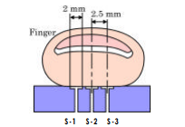
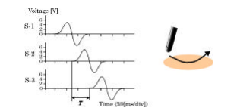
選択刺激子による触感の提示
浅村直也/篠田裕之 --- 1998年
http://www.hapis.k.u-tokyo.ac.jp/public/hiroyuki_shinoda/research/pdf/VRSJ1998.PDF
どんなもの？
どうやって有効だと検証した？
選択刺激法を使って質感を表現するための基礎実験を行った．
まず基礎実験と行い，それを元に装置を再現して被験者に対して検証を行った．
先行研究と比べてどこがすごい？
議論はある？
刺激の時間波形と巨視的な空間移動から触覚を作りだしているという判断に基づいたシステム．
皮膚の刺激を入力するような機構だが，刺激提示面に皮膚が触れているので実物との比較が難しい．
技術や手法の肝は？
次によむべき論文は？
選択的刺激法に基づいて空気圧と用いて触覚の再現を検討した．
Tactile Discrimination of Textured Surface: Psychophysical Performance Measure-ments in Humans/1983
2017年9月24日

Slide 8
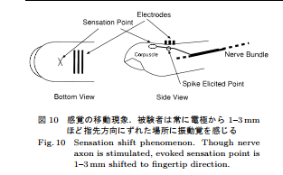
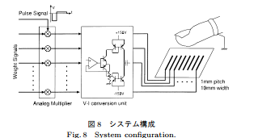
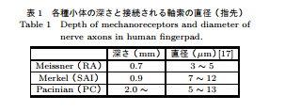
皮膚感覚神経を選択的に刺激する電気触覚ディスプレイ
梶本裕之/川上直樹/前田太郎 --- 2001年
http://search.ieice.org/bin/pdf.php?lang=J&year=2001&fname=j84-d2_1_120&abst=
どんなもの？
どうやって有効だと検証した？
経皮電気電流刺激により皮膚感覚を生成する触覚ディスプレイ．
実際に経皮電気刺激を行った．
先行研究と比べてどこがすごい？
議論はある？
刺激の原色の設計を試みた．刺激手段としてマトリックス配置のピンではなく電気信号を使う．またそれぞれの感覚受容体に対して別々に刺激を入力する点．
皮膚の状態によって感度が変わる．
技術や手法の肝は？
次によむべき論文は？
電気信号を用いて単一の感覚受容体に対して別々に刺激を入力した．軸索発火の判断基準関数をモデル化．SAIが圧覚，PCが高周波振動，RAが低周波振動を感知する．
A method of selective stimulation to epidermal skin receptors for realistic touch feedback/1999
2017年9月24日

Slide 9
ト
右/介 --- 2017年
機械学習のCD
どんなもの？
どうやって有効だと検証した？
．
先行研究と比べてどこがすごい？
議論はある？
技術や手法の肝は？
次によむべき論文は？
．
2017年9月24日

Slide 10
The PHANTOM Haptic Interface:
A Device for Probing Virtual Objects
Thomas H. Massie/J. K. Salisbury --- 2017年
http://citeseerx.ist.psu.edu/viewdoc/download?doi=10.1.1.361.4710&rep=rep1&type=pdf
どんなもの？
どうやって有効だと検証した？
．
先行研究と比べてどこがすごい？
議論はある？
技術や手法の肝は？
次によむべき論文は？
．
2017年9月24日

Slide 11
ト
右/介 --- 2017年
機械学習のCD
どんなもの？
どうやって有効だと検証した？
．
先行研究と比べてどこがすごい？
議論はある？
技術や手法の肝は？
次によむべき論文は？
．
2017年9月24日

Slide 12
ト
右/介 --- 2017年
機械学習のCD
どんなもの？
どうやって有効だと検証した？
．
先行研究と比べてどこがすごい？
議論はある？
技術や手法の肝は？
次によむべき論文は？
．
2017年9月24日

Slide 13
ト
右/介 --- 2017年
機械学習のCD
どんなもの？
どうやって有効だと検証した？
．
先行研究と比べてどこがすごい？
議論はある？
技術や手法の肝は？
次によむべき論文は？
．
2017年9月24日

Slide 14
Traffic Sign Recognition for Intelligent Vehicle/Driver
Assistance System Using Neural Network on OpenCV
Teruyuki Kozuka / Kyuichi Yasui at el
http://www.use-jp.org/USE2010/proceedings/USE2006_abst/3rd/P3-68.pdf
どんなもの？
どうやって有効だと検証した？
音を使って物体を動かす
実際にたしかめた。レイリ―の公式（Rayleigh’s formula. ）を適用
先行研究と比べてどこがすごい？
議論はある？
物を浮かせるだけでなく、移動させることができる
トランスデューサー間の距離が18mm と非常に狭い。
それらを向かい合わせに斜めに配置してる。とても古典的。AUFD使え。
技術や手法の肝は？
次によむべき論文は？
増幅器を通した信号をさらに Langevin transducers というのを通している
トランスデューさーを５Wと 40 kHzにすることで変異振幅を一定に保っている。
煙を入れることで可視化してる。
“Neural Networks A Classroom Approach”
“A new approach to real time traffic sign
recognition based on colour information”
2017/2/8

Slide 15
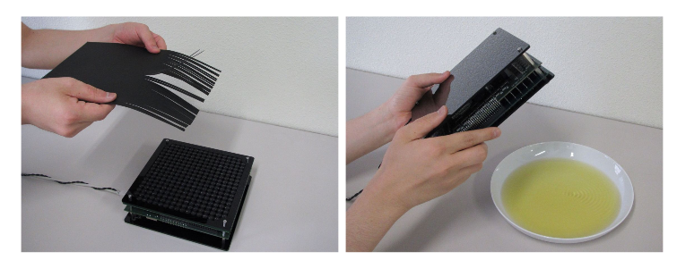
h
Compact Ultrasound Device for Noncontact Interaction（p4）
Takayuki Hoshi
http://star.web.nitech.ac.jp/pdf/2012ACE.pdf
どんなもの？
どうやって有効だと検証した？
音を使って物体を動かす。AUFDの発明の論文。詳しく書いてないけど。。。
実装した。
先行研究と比べてどこがすごい？
議論はある？
小さくて、部品が少ない。四方に囲まれたものではなく、１つで効果を得る。電磁場でも空気でもない。
１６ｍNとかいう非力さよ。でも0.6kgという軽さ。高そうだが、簡単に実装できそう。壁の反射を利用してるから柔らかいものや壁がないのは無理。
技術や手法の肝は？
次によむべき論文は？
超音波を作成するトランスデューサーと FPGA とかいう自作できる集積回路の２つから成り立ってる。総称がAUFDこいつで浮かせてる
http://star.web.nitech.ac.jp/aufd/aufd.html
Manipulation of an Object on a Plane Surface Using Multiple Air Jets
Mid-Air Tangible Interaction Enabled by Computer
Touchable Holography
2017/2/9

